Slide 2
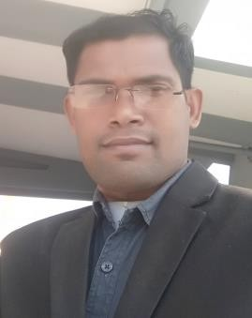
‡gv: Avkivdzj Bmjvg cÖfvlK:gv‡K©wUs MjøvK Av`k© wWwMÖ
K‡jR,dwi`MÄ, uv`cyi

